Slide 1
MAW 1.1 - Finder
Jérémy - Alexandre
Notes:
jérémy : 1-2-5-6-7-8-11-13
alex : 3-4-9-10-12-14-15

Slide 2
Le sommaire
Le contexte du client
Les objectifs du groupe
L’application
L’architecture
Les technologies au début du projet
Les technologies en fin de projet
Les difficultés rencontrées
Le travail de groupe
Les améliorations

Slide 3
Le contexte du client
Trier 10’000 fichiers
Tous types d’extensions
Demande faite via Google Docs
Questions-réponses

Slide 4
Les objectifs du groupe
Implémenter les critères
Mots-clés
Par auteur
Par date
Nom de fichiers

Slide 5

L’application

Slide 6
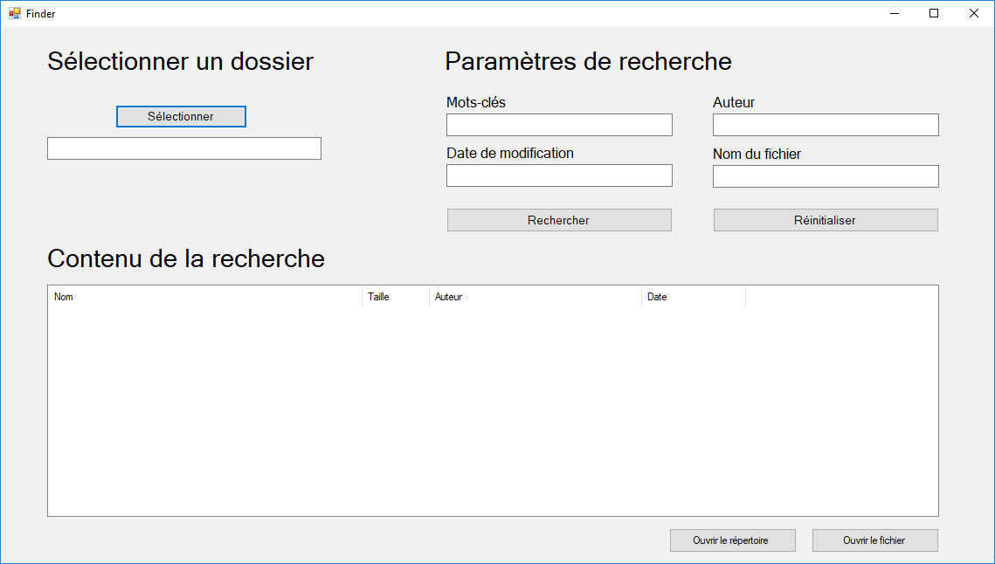
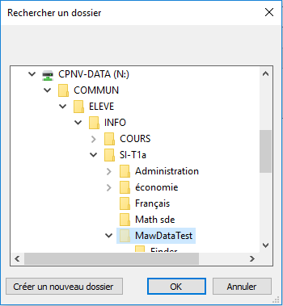
1
2
3

Slide 7
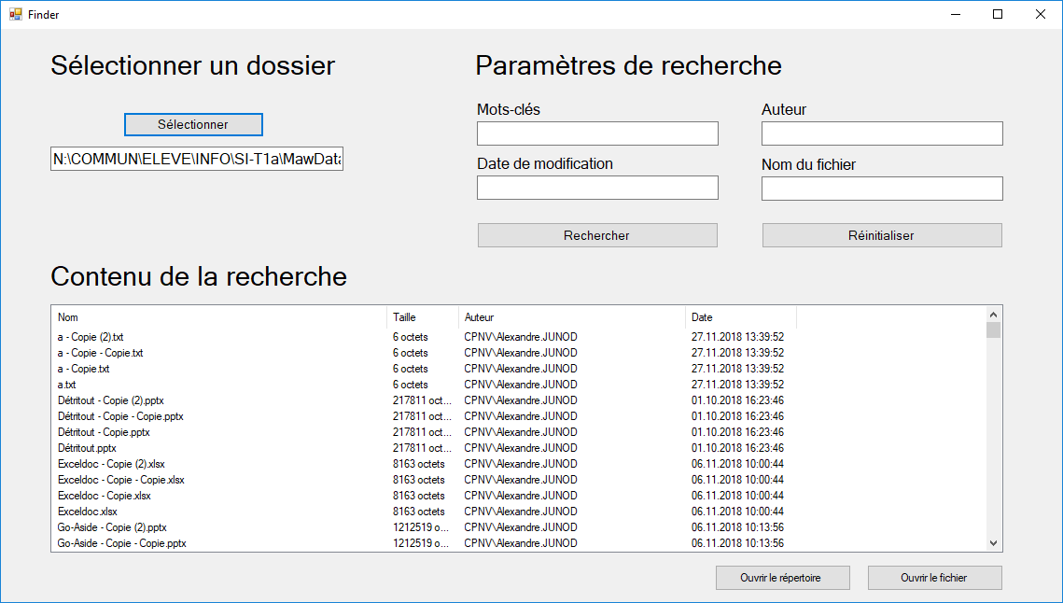

Slide 8
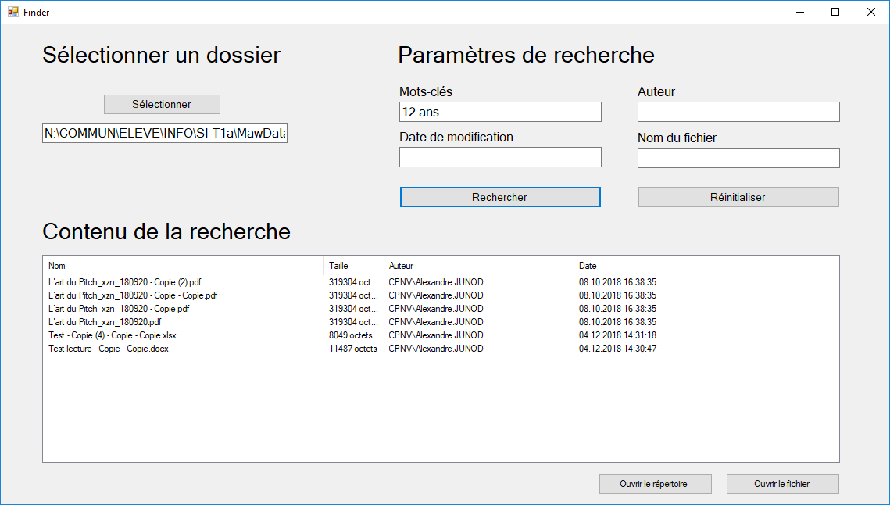
1
2

Slide 9
L’architecture

Slide 10
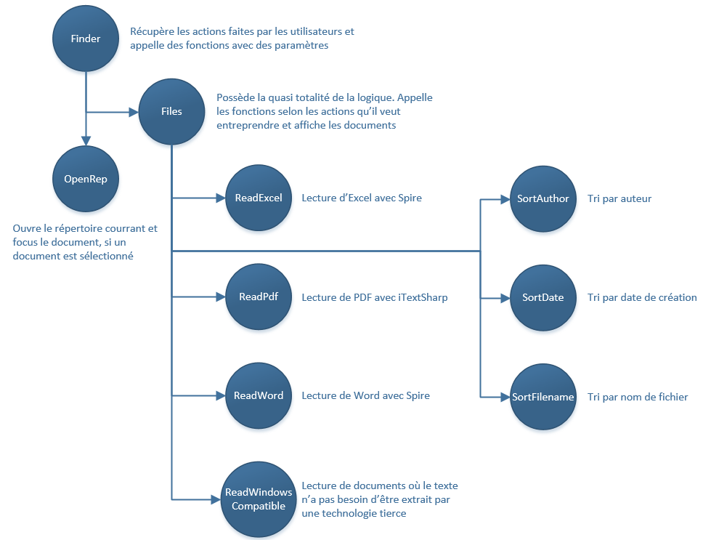

Slide 11
Les technologies au début de projet
C#
TreeView
Arborescence récursive
Interop
Suite Office

Slide 12
Les technologies en fin de projet
ListView
Arborescence non-récursive
FreeSpire
Extraction du texte
iTextSharp
Extraction du texte

Slide 13
Les difficultés rencontrées
Temps avec Interop
Discussion des technologies
Trouver FreeSpire
Adaptation à FreeSpire

Slide 14
Le travail de groupe
GitHub
Trello
Communication
Entre aide

Slide 15
Les améliorations
Mots-clés PowerPoint
Performances
Utilisation de linQ

Slide 16
Le Lien GitHub
https://github.com/JeremyGfeller/MAW_1.1

Slide 17
Des questions ?

